Slide 1
第11章 时间序列分析 和预测

Slide 2
主要内容：
时间序列的分类：平稳序列
非平稳序列（可能含有趋势、季节性、周期性的序列）
时间序列的描述性分析：散点图
增长率
时间序列的预测：
预测方法的评估
平稳序列的预测：简单平均法
移动平均法
指数平滑法
趋势型序列的预测：线性趋势预测（最小二乘法）
非线性趋势预测：指数曲线（最小二乘法）
修正指数曲线（三和法）
龚铂茨曲线（三和法）
多阶曲线（最小二乘法）
季节型序列的预测：季节性多元回归
复合型序列的分解预测:分离季节因素_____得到趋势因素

Slide 3
11.1 时间序列概念与分类
时间序列：同一现象再不同时间上的相继观察值排列而成的序列。
通常我们用Yt表示一个时间序列变量，下标t是时间标号，表示第t次观察，具体的观察值为yt。
年份 | 人均GDP（元） | 轿车产量 （万辆） | 金属切割机床产量（万台） | 居民消费价格指数（%）（上年=100）
1990 1991 1992 1993 1994 1995 1996 1997 1998 1999 2000 2001 2002 2003 2004 | 1634 1879 2287 2939 3923 4854 5576 6054 6308 6551 7086 7651 8214 9111 10561 | 3.50 6.87 16.17 22.29 26.87 33.70 38.29 48.60 50.71 57.10 60.70 70.36 109.20 202.01 231.40 | 13.5 16.4 22.9 26.2 20.7 20.3 17.7 18.7 11.9 14.2 17.7 25.6 30.9 30.6 38.9 | 103.1 103.4 106.4 114.7 124.1 117.1 108.3 102.8 99.2 98.6 100.4 100.7 99.2 101.2 103.9
时间序列分析的基本思想：事物的发展通常具有一定的惯性，即序列值之间存在一定的相关关系，而且这种相关关系具有某种统计规律。
寻找这种统计规律，拟合适当的数学模型描述这种规律，进而利用拟合的模型预测序列未来的走势
资料来源：国家统计局网站 www.stats.gov.cn

Slide 5
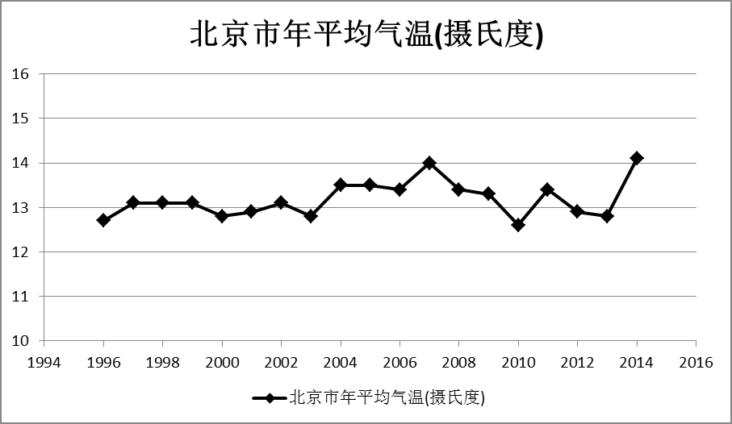
11.1.2 分类
平稳序列：即基本上不存在趋势的序列。
各观察值基本上在某个固定的水平上波动，
波动不存在某种规律——随机

Slide 6
非平稳序列：表现为明显的变化
成分：趋势、季节性、周期性
趋势T：时间序列在长时期内呈现出来的某种持续向上或持续下降的变动，
也称长期趋势。

Slide 7
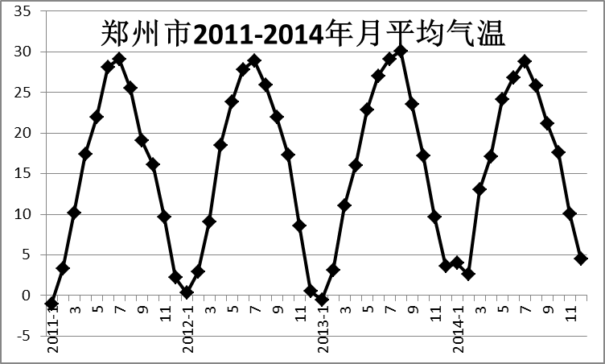
季节性S也称季节变动，是时间序列在一年内重复出现的周期性波动。
周期性也称循环波动C，是时间序列中呈现出来的围绕长期趋势的一种波浪形或震荡式变动。循环波动无固定规律，变动周期多在一年以上，且周期长短不一。
不规则波动I，偶然性因素对时间序列产生影响，使得时间序列呈现出某种随即波动，也称为随机性。

Slide 8
11 .2 时间序列的描述性分析
1 .2.1 图形描述
1 .2.2 增长率分析
环比增长率是报告期观察值与前一时期观察值之比减1，说明现象逐期变化的程度；
定基增长率是报告期观察值与某一固定时期观察值之比减1，
说明现象在这一固定时期到报告期整个时期内总的变化程度。

Slide 9
年份 | 人均GDP（元） | 环比增长率 | 定基增长率（1990） | 定基增长率（1995）
1990 | 1634 | —— | —— | ——
1991 | 1879 | 14.99% | 14.99% | ——
1992 | 2287 | 21.71% | 39.96% | ——
1993 | 2939 | 28.51% | 79.87% | ——
1994 | 3923 | 33.48% | 140.09% | ——
1995 | 4854 | 23.73% | 197.06% | ——
1996 | 5576 | 14.87% | 241.25% | 14.87%
1997 | 6054 | 8.57% | 270.50% | 24.72%
1998 | 6308 | 4.20% | 286.05% | 29.95%
1999 | 6551 | 3.85% | 300.92% | 34.96%
2000 | 7086 | 8.17% | 333.66% | 45.98%
2001 | 7651 | 7.97% | 368.24% | 57.62%
2002 | 8214 | 7.36% | 402.69% | 69.22%
2003 | 9111 | 10.92% | 457.59% | 87.70%
2004 | 10561 | 15.91% | 546.33% | 117.57%

Slide 10
平均增长率
也称平均增长速度，是时间序列中逐期环比值的几何平均数减1后的结果
例：我国1990-2004年人均GDP的平均增长率为

Slide 11
11.3 时间序列预测的程序
步骤：
时间序列数据
第1步，确定时间序列包含的成分，即确定时间序列的类型。
否
是
是否存在趋势
是否存在季节
是否存在季节
第2步，确定适合此类时间序列的预测方法
是
是
否
否
平滑法预测
简单平均法
移动平均法
指数平滑法
季节性预测法
季节多元回归模型
季节自回归模型
时间序列分解
趋势外推法
线性趋势预测
非线性趋势预测
自回归预测模型
第3步，对可能的预测方法进行评估，确定最佳的预测方案。
第4步，利用最佳预测方案进行预测。
图 时间序列的类型及相应可选择的预测方法

Slide 12
预测方法的评估
均方误差
是通过平方消去误差的正负号后计算的平均值，用MSE表示，其计公式为：

Slide 13
11.4 平稳序列的预测：平滑法
11.4.1 简单平均法
年份 | 1990 | 1991 | 1992 | 1993 | 1994 | 1995 | 1996 | 1997 | 1998
价格指数 | 103.1 | 103.4 | 106.4 | 114.7 | 124.1 | 117.1 | 108.3 | 102.8 | 99.2
年份 | 1999 | 2000 | 2001 | 2002 | 2003 | 2004 | 2005 | 2006 | 2007
价格指数 | 98.6 | 100.4 | 100.7 | 99.2 | 101.2 | 103.9 | 101.8 | 101.5 | ——
评价：简单平均法赋予远期数据与近期数据相同的权数，实际是暗含这样一个假设，它们对未来是同等重要的。
但从预测的角度看，近期的数据要比远期的数据更有意义，也更重要。因此，简单平均法的预测结果是不够准确的。

Slide 14
年份 | 消费价格指数 | 3期移动平均预测值 | 预测误差 | 误差平方 | 5期移动平均预测值 | 预测误差 | 误差平方
1990 | 103.1 | —— | —— | —— | —— | —— | ——
1991 | 103.4 | —— | —— | —— | —— | —— | ——
1992 | 106.4 | —— | —— | —— | —— | —— | ——
1993 | 114.7 | 104.3 | 10.4 | 108.2 | —— | —— | ——
1994 | 124.1 | 108.2 | 15.9 | 253.9 | —— | —— | ——
1995 | 117.1 | 115.1 | 2.0 | 4.1 | 110.3 | 6.8 | 45.7
1996 | 108.3 | 118.6 | -10.3 | 106.8 | 113.1 | -4.8 | 23.4
1997 | 102.8 | 116.5 | -13.7 | 187.7 | 114.1 | -11.3 | 128.1
1998 | 99.2 | 109.4 | -10.2 | 104.0 | 113.4 | -14.2 | 201.6
1999 | 98.6 | 103.4 | -4.8 | 23.4 | 110.3 | -11.7 | 136.9
2000 | 100.4 | 100.2 | 0.2 | 0.0 | 105.2 | -4.8 | 23.0
2001 | 100.7 | 99.4 | 1.3 | 1.7 | 101.9 | -1.2 | 1.3
2002 | 99.2 | 99.9 | -0.7 | 0.5 | 100.3 | -1.1 | 1.3
2003 | 101.2 | 100.1 | 1.1 | 1.2 | 99.6 | 1.6 | 2.5
2004 | 103.9 | 100.4 | 3.5 | 12.5 | 100.0 | 3.9 | 15.1
2005 | 101.8 | 101.4 | 0.4 | 0.1 | 101.1 | 0.7 | 0.5
2006 | 101.5 | 102.3 | -0.8 | 0.6 | 101.4 | 0.1 | 0.0
2007 |  | 102.4 |  |  | 101.5
合计 |  |  |  | 804.7 |  |  | 579.6
11.4.2 移动平均法
简单移动平均是将最近的K期数据加以平均，作为下一期的预测值。设移动间隔（也称为移动步长）为K，1<K<t，移动间隔、移动步长

Slide 15
11.4.3 指数平滑法
将t期的实际观察值与t期的预测值加权平均作为t+1期的预测值，是加权平均的一种特殊形式。
一次指数平滑法
观察值时期离预测期渐远，
其权数也跟着呈现指数型下降，
因而称为指数平滑。

Slide 16
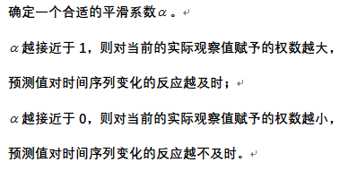
关键
一般而言，
较大的随机波动——较大的
比较平稳——选较小的
一般平滑系数 的取值不大于0.5

Slide 17
年份 | 消费价格指数 | а=0.3 | 误差平方 | а=0.5 | 误差平方
1990 | 103.1
1991 | 103.4 | 103.1 | 0.1 | 103.1 | 0.1
1992 | 106.4 | 103.2 | 10.3 | 103.3 | 9.9
1993 | 114.7 | 104.2 | 111.2 | 104.8 | 97.5
1994 | 124.1 | 107.3 | 281.7 | 109.8 | 205.6
1995 | 117.1 | 112.4 | 22.5 | 116.9 | 0.0
1996 | 108.3 | 113.8 | 30.0 | 117.0 | 76.0
1997 | 102.8 | 112.1 | 87.1 | 112.7 | 97.2
1998 | 99.2 | 109.3 | 102.7 | 107.7 | 72.7
1999 | 98.6 | 106.3 | 59.2 | 103.5 | 23.7
2000 | 100.4 | 104.0 | 12.9 | 101.0 | 0.4
2001 | 100.7 | 102.9 | 4.9 | 100.7 | 0.0
2002 | 99.2 | 102.2 | 9.3 | 100.7 | 2.3
2003 | 101.2 | 101.3 | 0.0 | 100.0 | 1.6
2004 | 103.9 | 101.3 | 6.8 | 100.6 | 11.0
2005 | 101.8 | 102.1 | 0.1 | 102.2 | 0.2
2006 | 101.5 | 102.0 | 0.2 | 102.0 | 0.3
2007 | —— | 101.8 | —— | 101.8 | ——
合计 | —— | —— | 739.0 | —— | 598.4

Slide 18
11.5 趋势型序列的预测
11.5.1 线性趋势预测
线性趋势：是指现象随时间的推移呈现稳定增长或下降的线性变化规律
t是时间标号
趋势预测的误差：
m为模型中待确定的未知系数的个数

Slide 19
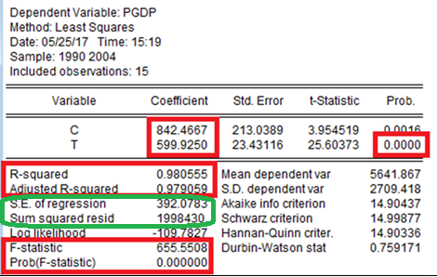
线性趋势方程为
年份 | t | 人均GDP | 预测值 | 残差 | 残差平方
1990 | 1 | 1634 | 1442.4 | 191.6 | 36710.56
1991 | 2 | 1879 | 2042.3 | -163.3 | 26666.89
1992 | 3 | 2287 | 2642.2 | -355.2 | 126167.04
1993 | 4 | 2939 | 3242.2 | -303.2 | 91930.24
1994 | 5 | 3923 | 3842.1 | 80.9 | 6544.81
1995 | 6 | 4854 | 4442 | 412 | 169744
1996 | 7 | 5576 | 5041.9 | 534.1 | 285262.81
1997 | 8 | 6054 | 5641.9 | 412.1 | 169826.41
1998 | 9 | 6308 | 6241.8 | 66.2 | 4382.44
1999 | 10 | 6551 | 6841.7 | -290.7 | 84506.49
2000 | 11 | 7086 | 7441.6 | -355.6 | 126451.36
2001 | 12 | 7651 | 8041.6 | -390.6 | 152568.36
2002 | 13 | 8214 | 8641.5 | -427.5 | 182756.25
2003 | 14 | 9111 | 9241.4 | -130.4 | 17004.16
2004 | 15 | 10561 | 9841.3 | 719.7 | 517968.09
合计 |  | 84628 | 84627.9 |  | 1998489.91
估计标准误差
预测2005年人均GDP，将t=16带入趋势方程

Slide 20
11.5.2 非线性趋势预测
1 指数曲线
指数曲线用于描述以几何级数递增或递减的现象，
即时间序列的观察值Yt按指数规律变化，
或者说时间序列的逐期观察值按一定的增长率增长或衰减。
指数曲线的趋势方程为

Slide 21
待定系数的求解：“线性化”的方法
由最小二乘法得：

Slide 22
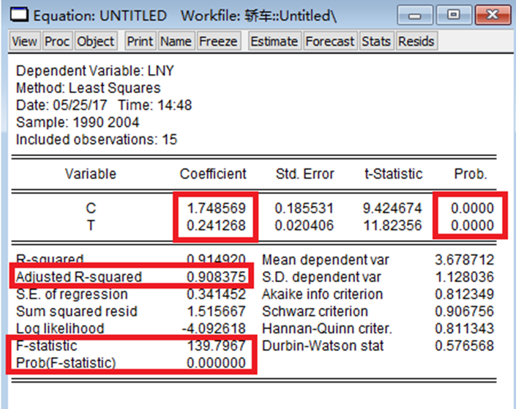
年份 | t | 轿车产量（万辆） | 预测值 | 残差平方
1990 | 1 | 3.50 | 7.31 | 14.5161
1991 | 2 | 6.87 | 9.31 | 5.9536
1992 | 3 | 16.17 | 11.85 | 18.6624
1993 | 4 | 22.29 | 15.08 | 51.9841
1994 | 5 | 26.87 | 19.20 | 58.8289
1995 | 6 | 33.70 | 24.44 | 85.7476
1996 | 7 | 38.29 | 31.11 | 51.5524
1997 | 8 | 48.60 | 39.60 | 81.0000
1998 | 9 | 50.71 | 50.40 | 0.0961
1999 | 10 | 57.10 | 64.15 | 49.7025
2000 | 11 | 60.70 | 81.66 | 439.3216
2001 | 12 | 70.36 | 103.94 | 1127.6164
2002 | 13 | 109.20 | 132.30 | 533.6100
2003 | 14 | 202.01 | 168.40 | 1129.6321
2004 | 15 | 231.40 | 214.35 | 290.7025
合计 |  | 977.77 | 973.1 | 3938.9263
估计标准误差
预测2005年的轿车产量，
将t=16带入趋势方程

Slide 23
2. 多阶曲线
描述：现象的变化没有固定的形态，在其变化过程中存在拐点
多阶曲线预测模型的一般形式为
识别：
通常，若线图有m个拐点，则可用m+1次多项式模型来预测。
若线图有1个拐点，则可用二次多项式模型来预测；
若线图有2个拐点，则可用三次多项式模型来预测
待定系数的求解：最小二乘法

Slide 24
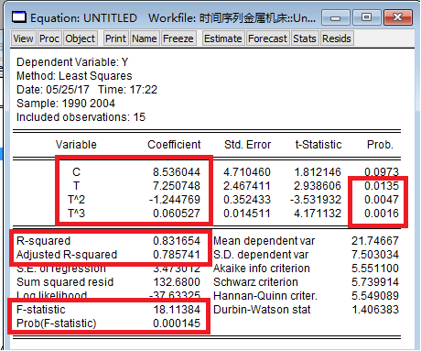
年份 | 金属切割机床产量（万台） | 预测值 | 残差平方
1990 | 13.5 | 14.6 | 1.2100
1991 | 16.4 | 18.5 | 4.5796
1992 | 22.9 | 20.7 | 4.7524
1993 | 26.2 | 21.5 | 22.0900
1994 | 20.7 | 21.2 | 0.2916
1995 | 20.3 | 20.3 | 0.0000
1996 | 17.7 | 19.1 | 1.8496
1997 | 18.7 | 17.9 | 0.6889
1998 | 11.9 | 17.1 | 26.9361
1999 | 14.2 | 17.1 | 8.3521
2000 | 17.7 | 18.2 | 0.2916
2001 | 25.6 | 20.9 | 22.1841
2002 | 30.9 | 25.4 | 30.1401
2003 | 30.6 | 32.2 | 2.4336
2004 | 38.9 | 41.5 | 6.7600
合计 | 326.2 | 326.2 | 132.5597
估计标准误差为
预测2005金属切割机床产量

Slide 25
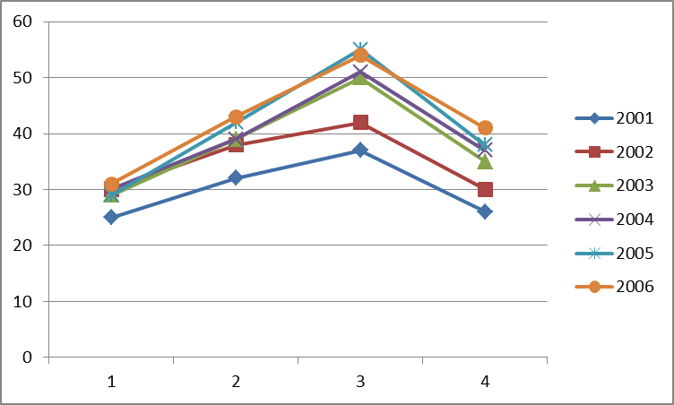
11.6 复合型序列的分解预测
某啤酒企业各季的销售数据 （单位：万吨）
年份 | 季度
 | 1 | 2 | 3 | 4
2001 | 25 | 32 | 37 | 26
2002 | 30 | 38 | 42 | 30
2003 | 29 | 39 | 50 | 35
2004 | 30 | 39 | 51 | 37
2005 | 29 | 42 | 55 | 38
2006 | 31 | 43 | 54 | 41
Tt表示趋势成分 St表示季节成分
Ct表示周期性成分 It表示随机成分
分解法就是将时间序列的这四个因素依次分解出来，然后进行预测
乘法模型为
由于周期性波动无固定规律，变动周期多在一年以上，且周期长短不一，几年十几年的数据很难发现周期性成分，所以采用的乘法模型为

Slide 26
步骤：
确定并分离季节成分——计算季节指数，消除季节性
对消除了季节成分的时间序列建立适当的趋势预测模型。
进行预测。
得到不包含季节成分的预测值，
乘以相应的季节指数，得到最终的预测值
11.6.1 确定并分离季节成分
1.计算季节指数
季节指数刻画了时间序列在一个年度内各季或月的典型季节特征。
构成：
是以其平均数等于100%为条件而构成的，
反映某一个季度或月份的数值占全年平均数值的大小。
如果现象的发展没有季节变化，则各期的季节指数应等于100%；
如果某一季度或月份的季节指数大于100%，就是通常所称的旺季；
如果某一季度或月份的季节指数小于100%，就是通常所称的淡季。
判别：是通过其与平均值100%的偏差程度来测定季节的变动程度的。

Slide 27
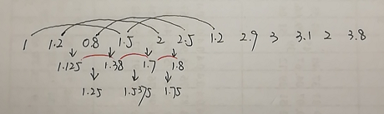
1 | 0.5 | 1.9 | 2.1 | 1.4 | 2.9 | 3.5 | 2.1 | 4.5 | 4.7 | 2.8 | 6.2
 |  |  | 1.1 | 1.5 | 1.8 | 2.1 | 2.6 | 2.8 | 3.4 | 3.8 | 4 | 4.6
1 | 0.5 | 1.9 | 2.1 | 1.4 | 2.9 | 3.5 | 2.1 | 4.5 | 4.7 | 2.8 | 6.2
 | 1.1 | 1.5 | 1.8 | 2.1 | 2.6 | 2.8 | 3.4 | 3.8 | 4 | 4.6
1 | 1.2 | 0.8 | 1.5 | 2 | 2.5 | 1.2 | 2.9 | 3 | 3.1 | 2 | 3.8
 |  | 1.25 | 1.5375 | 1.75 | 1.975 | 2.275 | 2.475 | 2.65 | 2.8625

Slide 28
计算移动平均值
并将其结果进行“中心化”处理
得“中心化移动平均值” CMA
年/季度 | 时序 t | 销售量 Y | 4期移动 平均值 | 中心化移动平均值CMA | 季节比率 Y/CMA
2001/1 | 1 | 25 | —— | —— | ——
2 | 2 | 32 | —— | —— | ——
3 | 3 | 37 | 30 | 30.625 | 1.2082
4 | 4 | 26 | 31.25 | 32 | 0.8125
2002/1 | 5 | 30 | 32.75 | 33.375 | 0.8989
2 | 6 | 38 | 34 | 34.5 | 1.1014
3 | 7 | 42 | 35 | 34.875 | 1.2043
4 | 8 | 30 | 34.75 | 34.875 | 0.8602
2003/1 | 9 | 29 | 35 | 36 | 0.8056
2 | 10 | 39 | 37 | 37.625 | 1.0365
3 | 11 | 50 | 38.25 | 38.375 | 1.3029
4 | 12 | 35 | 38.5 | 38.5 | 0.9091
2004/1 | 13 | 30 | 38.5 | 38.625 | 0.7767
2 | 14 | 39 | 38.75 | 39 | 1.0000
3 | 15 | 51 | 39.25 | 39.125 | 1.3035
4 | 16 | 37 | 39 | 39.375 | 0.9397
2005/1 | 17 | 29 | 39.75 | 40.25 | 0.7205
2 | 18 | 42 | 40.75 | 40.875 | 1.0275
3 | 19 | 55 | 41 | 41.25 | 1.3333
4 | 20 | 38 | 41.5 | 41.625 | 0.9129
2006/1 | 21 | 31 | 41.75 | 41.625 | 0.7447
2 | 22 23 24 | 43 54 41 | 41.5 | 41.875 | 1.0269
3 |  |  | 42.25 —— | —— —— | —— ——
4
季度数据——移动间隔k=4移动平均
月份数据——移动间隔k=12期移动平均。
“中心化”——将移动平均的结果再进行一次2期移动平均
目的：消除季节成分、随机成分的影响
CMA只包含趋势成分
计算季节比率
将时间序列的各观察值除以相应的中心化移动平均值CMA
季节比率：只包含季节成分和随机成分

Slide 29
年份 | 季度
 | 1 | 2 | 3 | 4
2001 | —— | —— | 1.2082 | 0.8125
2002 | 0.8989 | 1.1014 | 1.2043 | 0.8602
2003 | 0.8056 | 1.0365 | 1.3029 | 0.9091
2004 | 0.7767 | 1.0000 | 1.3035 | 0.9397
2005 | 0.7205 | 1.0275 | 1.3333 | 0.9129
2006 | 0.7447 | 1.0269 | —— | ——
合计 | 3.9464 | 5.1924 | 6.3522 | 4.4344
平均 | 0.7893 | 1.0385 | 1.2704 | 0.8869
总平均 | 0.9963
季节指数 | 0.7922 | 1.0424 | 1.2752 | 0.8902
重新排列，计算出各季度或月份的平均值——只包含季节成分

Slide 30
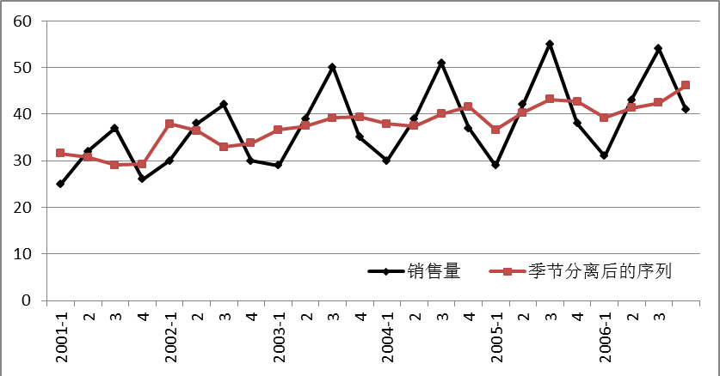
年/季 | 时序 | 销售量 | 季节指数 | 季节分离后的序列
（1） | （2） | （3） | （4） | (5)=(3)/(4)
2001/1 2 3 4 2002/1 2 3 4 2003/1 2 3 4 2004/1 2 3 4 2005/1 2 3 4 2006/1 2 3 4 | 1 2 3 4 5 6 7 8 9 10 11 12 13 14 15 16 17 18 19 20 21 22 23 24 | 25 32 37 26 30 38 42 30 29 39 50 35 30 39 51 37 29 42 55 38 31 43 54 41 | 0.7922 1.0424 1.2752 0.8902 0.7922 1.0424 1.2752 0.8902 0.7922 1.0424 1.2752 0.8902 0.7922 1.0424 1.2752 0.8902 0.7922 1.0424 1.2752 0.8902 0.7922 1.0424 1.2752 0.8902 | 31.56 30.70 29.02 29.21 37.87 36.45 32.94 33.70 36.61 37.41 39.21 39.32 37.87 37.41 39.99 41.56 36.61 40.29 43.13 42.69 39.13 41.25 42.35 46.06
2.分离季节性成分
将原时间序列各观察值分别除以相应的季节指数

Slide 31
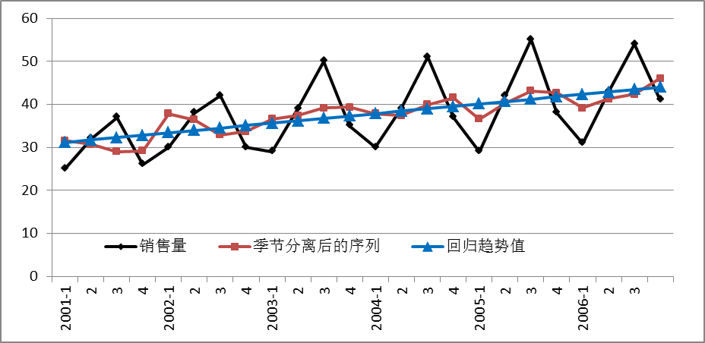
11.6.2 分离趋势成分
对消除季节因素后的数据用一元线性模型来拟合其趋势
趋势方程为

Slide 32
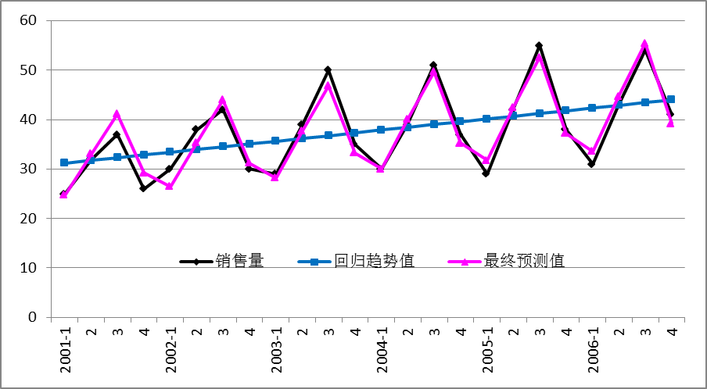
3. 进行预测
年/季 | 时序 | 销售量 | 季节指数 | 季节分离后的序列 | 回归趋势值 | 最终预测值 | 预测误差
（1） | （2） | （3） | （4） | (5)=(3)/(4) | （6） | (7)=(6)*(4)
2001/1 | 1 | 25 | 0.7922 | 31.56 | 31.17 | 24.69 | 0.31
2 | 2 | 32 | 1.0424 | 30.7 | 31.73 | 33.07 | -1.07
3 | 3 | 37 | 1.2752 | 29.02 | 32.29 | 41.17 | -4.17
4 | 4 | 26 | 0.8902 | 29.21 | 32.84 | 29.24 | -3.24
2002/1 | 5 | 30 | 0.7922 | 37.87 | 33.40 | 26.46 | 3.54
2 | 6 | 38 | 1.0424 | 36.45 | 33.96 | 35.40 | 2.60
3 | 7 | 42 | 1.2752 | 32.94 | 34.52 | 44.02 | -2.02
4 | 8 | 30 | 0.8902 | 33.7 | 35.08 | 31.23 | -1.23
2003/1 | 9 | 29 | 0.7922 | 36.61 | 35.64 | 28.23 | 0.77
2 | 10 | 39 | 1.0424 | 37.41 | 36.20 | 37.73 | 1.27
3 | 11 | 50 | 1.2752 | 39.21 | 36.76 | 46.87 | 3.13
4 | 12 | 35 | 0.8902 | 39.32 | 37.32 | 33.22 | 1.78
2004/1 | 13 | 30 | 0.7922 | 37.87 | 37.88 | 30.00 | 0.00
2 | 14 | 39 | 1.0424 | 37.41 | 38.43 | 40.06 | -1.06
3 | 15 | 51 | 1.2752 | 39.99 | 38.99 | 49.72 | 1.28
4 | 16 | 37 | 0.8902 | 41.56 | 39.55 | 35.21 | 1.79
2005/1 | 17 | 29 | 0.7922 | 36.61 | 40.11 | 31.78 | -2.78
2 | 18 | 42 | 1.0424 | 40.29 | 40.67 | 42.39 | -0.39
3 | 19 | 55 | 1.2752 | 43.13 | 41.23 | 52.58 | 2.42
4 | 20 | 38 | 0.8902 | 42.69 | 41.79 | 37.20 | 0.80
2006/1 | 21 | 31 | 0.7922 | 39.13 | 42.35 | 33.55 | -2.55
2 | 22 | 43 | 1.0424 | 41.25 | 42.91 | 44.73 | -1.73
3 | 23 | 54 | 1.2752 | 42.35 | 43.47 | 55.43 | -1.43
4 | 24 | 41 | 0.8902 | 46.06 | 44.02 | 39.19 | 1.81
合计 | — | 903 | —— | —— | 902.29 | 903.18 | 43.16
计算回归预测值
计算最终预测值

Slide 33
2007年啤酒销售量的预测值
年/季度 | 时序 | 季节指数 | 回归预测值 | 最终预测值
2007/1 | 25 | 0.7922 | 44.58 | 35.32
2 | 26 | 1.0424 | 45.14 | 47.06
3 | 27 | 1.2752 | 45.70 | 58.28
4 | 28 | 0.8902 | 46.26 | 41.18

